Slide 1
Использование возможностей цифрового образовательного пространства для профилактики Кризисных состояний подростков в период подготовки к экзаменам в условиях дистанционного обучения и самоизоляции
Педагог-психолог МАОУ СОШ №9 Григорьева И.Н.

Slide 2
Задачи
1.Предоставление актуальной информации о проявлении кризисных состояний подростков в период подготовки к экзаменам в условиях дистанционного обучения и самоизоляции.
2.Знакомство с потенциальными рисками самоизоляции и дистанционного обучения.
3. Знакомство с современными цифровыми и интернет ресурсами, способствующими профилактике кризисных состояний у подростков
4.Определение направлений профилактики кризисных состояний у подростков через использование ресурса семьи, школы.

Slide 3
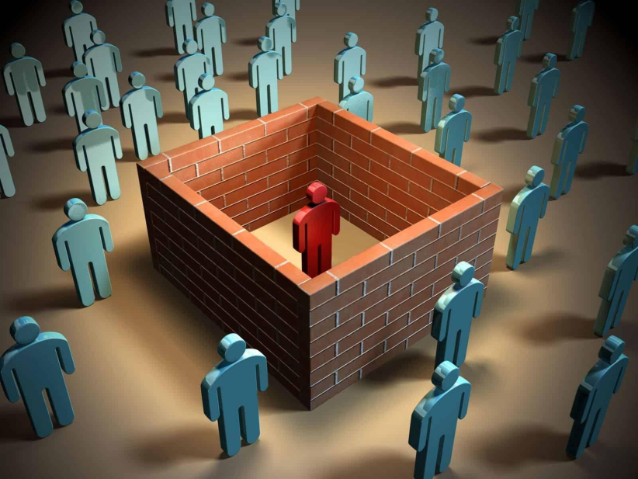
Новая реальность
Самоизоляция, карантин, удаленная работа, дистанционное обучение – все происходит настолько стремительно, что выстроить новую схему жизнедеятельности, становится достаточно трудно.
Сама по себе самоизоляция, возможно, не столь значима, а вот мысли о том, нестабильности в работе, здоровье повышают уровень стресса.

Slide 4
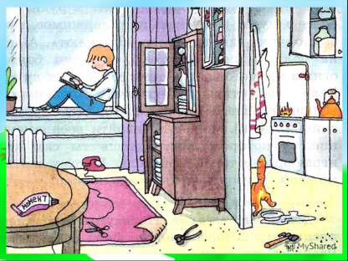
Провокаторы стресса самоизоляции
Пребывание дома
Дистанционное обучение
Нарушение привычного распорядка внеучебной деятельности
Негативное восприятие замкнутого пространства
Ощущение потери контроля над ситуацией
Беспомощность перед внешними факторами.
Повышение уровня адреналина.
Нарушение привычного распорядка учебной деятельности
Негативное восприятие необходимости изучать темы учебных программ самостоятельно
Злость и беспомощность перед плохой работой порталов дистанционного обучения

Slide 5
Подростки-особая категория, требующая пристального внимания в условиях самоизоляции, хотя бы потому что у них:
Высока потребность в общении-запрет на выход из дома без необходимости
Желание уединиться, избежать постоянного контроля-вся семья дома
Трудности самоорганизации-необходимость самостоятельно осваивать школьную программу на дистанте.

Slide 6
Подводим итог:
Для подростков условия нынешней самоизоляции чреваты усилением протестного поведения в ответ на усиление контроля со стороны взрослых.
Для этого возраста в целом характерна склонность к риску, увеличение числа поступков, несущих потенциальную угрозу своему здоровью и, подчас, жизни. А поскольку подростки игнорируют вероятность опасности природных и антропогенных факторов; безопасными воспринимают те ситуации, в которых угрожающее событие уже свершилось, то высока вероятность саботажа запретов и требований самоизоляции; и использования ситуаций потенциального заражения как поиска нового опыта.

Slide 7
Для старшеклассников ситуация неопределенности, связанная с профессиональным выбором, грядущим поступлением, усугубляется неясностью со сроками сдачи экзаменов.
В силу возраста ближайшее будущее для них кажется буквальными продолжением настоящего; тревога и беспокойство о настоящем проецируется на восприятие будущего.
Деформация концепции собственного будущего лишает функции регулирующей поведение. Чем больший смысл предавался поступлению, тем выше риск развития неадаптивного поведения (снижение активности; конфликты с окружающими; отказ от контактов; агрессия и т.п.) как форме защиты или компенсации.

Slide 8
Кризисные состояния:

Slide 9
Рекомендации родителям
Важно обсудить с подростком, что он может делать (например, ходить в магазин; вынести мусор); примерные сроки действующих ограничений (лучше опираться не на временные, а на событийные ориентиры: «Когда прирост заболевших прекратится и начнется уменьшение их числа»).
Задача родителя в присутствии подростка не выражать и не обсуждать свое сомнение в необходимости вводимых мер, демонстрировать нейтральное отношение; чаще переключаться на обсуждение приятных ребенку планов на период после завершения мер самоизоляции и окончания обучения.
Расширять смысловые объекты будущего через обсуждение с подростком того, что будет увлекать его спустя пять-десять лет; чем он будет заниматься в этот период, с кем поддерживать отношения.

Slide 10
Рекомендации родителям
Поговорите с подростком, попытайтесь понять его чувства: «Я вижу, что сейчас ты злишься на весь мир» или «Похоже, ты не на шутку встревожен сложившейся ситуацией».
Не осуждайте ребенка за его негативные эмоции. Если бы он умел с ними справляться, он не был бы ребенком.
Проявите сочувствие
Выработайте правило: все, что касается подростка должно быть обсуждено с ним
Есть смысл постоянно повторять о необходимости соблюдения введенных правил.
Понимая, что ребёнок много времени проводит в сети, интересуйтесь его контактами, и интересами в интернет-пространстве, обсуждайте, какие сайты можно посетить, в каких челенджах стоит поучаствовать
Главное! Общайтесь с ребёнком твердо, спокойно, с сочувствием к его эмоциям, с обращением к своим переживаниям и опыту.

Slide 11
Использование ресурсов цифрового мира для профилактики угроз подросткам в период самоизоляции
Челленджи -вызовы, который один человек делает другому через социальные сети.
#Mirrorchallenge (1 вариант: за несколько секунд показать с десяток разных образов, 2 вариант: станцевать, спеть или сделать что-то позитивное у зеркала).
#ЛучшеИзОкна (публиковать фотографии красивых видов из окон своих квартир и домов).
#Изоизоляция (пародии на известные картины)
И др.

Slide 12
Онлайн квест «Секретные материалы»

Slide 13
Литература-как ресурс
Розана Каспер «Книга челленджей» ( 60 программ, которые помогут сформировать здоровые привычки и внести позитивные перемены в жизнь).
Купер Нейт «Как создать сайт»
Лобазникова Надя, Жаббаров Тимур, Антонова Наташа «Как превратить мечту в профессию»

Slide 14
Взрослым важно сформировать
Вдумчивое отношение ребенка к выбору челенджей, перепостам и твитам. (хайп)
Автоматизированную привычку взять паузу перед рассылкой «прикольной» информации.

Slide 15
Использование ресурсов цифрового мира для профилактики угроз подросткам в период самоизоляции
каталог сервисов «ВСЕ.ОНЛАЙН», собрал более 205 сайтов, которые предлагают свои услуги бесплатно или на специальных условиях.
https://доступвсем.рф/ (образовательный и развлекательный контент)
iDialogue — бесплатная онлайн-платформа для коллаборативного обучения и кросс-культурной коммуникации для подростков из 90 стран. До 30 апреля она проводит челлендж — дети из разных стран могут поработать над совместными проектами в сфере экологии.
JuniorUni — бесплатный онлайн-университет Гёте-Института для подростков дарит знания в области робототехники и космонавтики, технологий, энергетики и устойчивого развития, а ещё помогает прокачать немецкий язык.
Смарторика — бесплатные онлайн-курсы робототехники и программирования роботов для детей от восьми лет
Анимация и я — бесплатно и онлайн дети и подростки до 18 лет смогут научиться делать мультики в разных жанрах.
ProstoyKarandash.ru — бесплатные видеоуроки рисования в разных техниках, инструктаж по работе в Photoshop, а также обзор графических онлайн-редакторов.

Slide 16
Основные Профилактические установки, которые могут и должны дать ребёнку семья и школа:
Терроризм и экстремизм во всех их проявлениях представляют одну из самых серьёзных угроз обществу.
Любая разрушающая деятельность является бесчеловечной, преступной и не имеющей оправдания, независимо от мотивации.
Любая саморазрушающая деятельность губительна для её участников (и часто это непоправимо!).
Все эти установки должны быть положены на базовые духовные ценности, даваемые ребенку ранее (ценности жизни, здоровья, семьи, Родины).

Slide 17
Рекомендации педагогам по организации дистанционного обучения
Укреплять уверенность пользователя учебного курса в том, что он успешно овладевает материалом (положительные эмоции-это ресурс).
Давать обратную связь о том, как пользователь справляется с учебными задачами
Всячески поощрять качественно выполненное задание (соответствие результатов обучения ожиданиям пользователя повышает мотивацию)
Внимание и интерес поддерживать с помощью вариативности и оптимизации заданий (смена видов деятельности, неожиданные элементы и разные формы работы вызывают всплески мозговой активности, позволяющей решить проблему равнодушия к жизни)

Slide 18
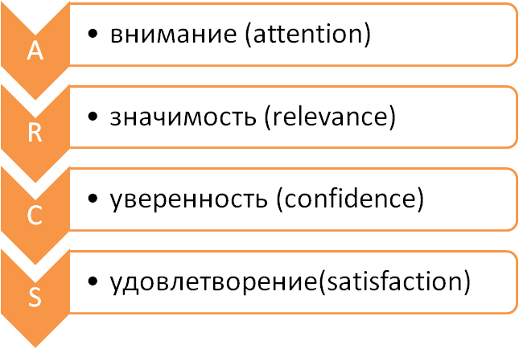
Для профилактики кризисных состояний в период дистанционного обучения и подготовки к экзаменам можно использовать Модель Джона Келлера (Эксперта в области обучающих систем)
Он назвал ее ARCS, по заглавным буквам входящих в нее компонентов:

Slide 19
Внимание
Привлечь внимание ученика к учебному курсу – первый и самый важный шаг. Причем, недостаточно сделать это на первоначальном этапе обучения. Мотивировать необходимо в течение всего срока обучения, вплоть до сдачи итоговых экзаменов.
Уберечь слушателя от скуки на протяжении всего курса поможет различная форма представления контента. Компьютерные технологии сейчас предлагают большой набор инструментов, которые смогут разнообразить простой печатный текст или монотонные видеолекции: красочно оформленные сайты с всплывающими окнами, подкасты, анимация, интерактивная подача материала, игровые элементы, симуляторы и т. д.
Очень важна и методика подачи материала, особенно если он сложный для восприятия и усвоения. Необходимо отойти от стандартного изложения. Включение в тело лекции интересных отступлений, юмористических вставок также заставит слушателей не отвлекаться и избавит их от эффекта «засыпания», что только усилит их мотивацию.

Slide 20
Значимость
Постоянно быть внимательным не получится даже у самого прилежного ученика. Особенно если информация, которую он получает, является чисто теоретической, не имеющая практической ценности конкретно для данного учащегося. И здесь мы переходим ко второму компоненту повышения мотивации – придание значимости излагаемого курса обучения.
Перечисление отвлеченных свойств и длиннющее определение предмета обучения может только навевать скуку, но никак не мотивировать человека. Если теория настолько далека от практических навыков, что полученные знания улетучиваются уже через несколько дней, значит подача материала в корне не верна!
Ученик в процессе обучения постоянно оценивает полученные знания с прикидкой на свои практические потребности. Одна чистая теория «мертва» в дистанционном, как и в любом другом, обучении. Поэтому она обязательно должна дополняться практическими знаниями и занятиями. К тому же необходимо включать в учебный курс алгоритмы последовательных действий, которые смогут привести к конкретному результату не в отдаленной перспективе, а буквально «мгновенно», в том же месте и в тот же час.

Slide 21
Уверенность
Следующий способ – придание ученику уверенности в собственных силах. У него не должно быть никаких сомнений, что он сможет усвоить учебный курс и получить качественные знания, которые ему непременно пригодятся в профессиональной деятельности. Для этого необходимо постоянно предлагать учащемуся закрепить эту уверенность на промежуточных этапах обучения. После объяснения материала пусть ответит на контрольные вопросы, даст решение задачи. Если материал сложный – ввести подсказки, дать несколько попыток для ответа. Не следует давать задания, которые выходят за рамки материала курса или имеют спорные (неоднозначные) решения.

Slide 22
Удовлетворение
Чем ближе выпускные экзамены, тем ниже уровень мотивации ученика. Перечисленные выше факторы – привлечение внимания, придание значимости и уверенности, начинают сдавать свои позиции. Это объяснимо, поскольку накапливается усталость за долгий срок обучения, большой объем информации требует осмысления и первичного анализа. Начинают возникать сомнения -Пригодятся ли мне полученные знания? Изменят ли они мою жизнь в лучшую сторону?
Если появились такие признаки, значит, пришло время внедрять четвертый способ повышения мотивации – удовлетворение обучаемого. В первую очередь, необходимо представить полученные результаты, как соответствующие тем ожиданиям ученика, какие он представлял себе в начале обучения. Далее, нужно показать ему положительные изменения в его жизни, полученные в процессе обучения. Ну и не стоит забывать о таких простых «мотиваторах», как высокие оценки, поощрения, похвала за выполненные задания, поздравления об окончании очередного этапа обучения и т. д.

Slide 23
Таким образом:
Для профилактики кризисных состояний подростков в период самоизоляции, обучения и подготовки к экзаменам на дистанте необходимо:
учитывать все имеющиеся условия,
понимать актуальное состояние ребёнка
объединять усилия (быть профессионалом в своей сфере влияния на подростка).

Slide 24
Использованы материалы сайтов:
https://kaluga.sm-news.ru/v-kaluzhskoj-oblasti-vveden-polnyj-rezhim-samoizolyacii-8749/
https://www.b17.ru/article/277913/
https://psy.su/feed/8171/
https://yandex.ru/search/?text=%D0%BA%D0%B0%D1%80%D1%82%D0%B8%D0%BD%D0%BA%D0%B0%20%D1%81%D0%B0%D0%BC%D0%BE%D0%B8%D0%B7%D0%BE%D0%BB%D1%8F%D1%86%D0%B8%D1%8F&clid=1923020&lr=11168
https://morsmagazine.ru/lifestyle/10-chellendzhej-i-fleshmobov-v-kotoryh-mozhno-pouchastvovat-v-samoizolyatsii/© Интернет-журнал «Морс»
https://mel.fm/blog/yelena-abramova/58210-20-onlayn-resursov-kotoryye-pomogut-uchit-i-zanimat-detey
http://bakalavr-magistr.ru/news/188
https://yandex.ru/collections/card/5c481b362558e2006a2f8f92/
https://vk.com/sekretniemateriali35

